Slide 1



Sistema Multidispositivo de Gestión de Inventario
Con Asistente de IA por Voz y Actualización Automática de Precios mediante Web Scraping.
Carrera: Ingeniería en Informática | Sede Viña del Mar
Integrantes: Anette Villalón | Benjamín Camacho | Héctor Romero
Asignatura: CAPSTONE-03 / Portafolio de Título
PROYECTO APT INVENTARIO MECÁNICO
HOJA 1 DE 18

Slide 2







Tabla de Contenidos
01
02
03
04
Contexto
Problema
Necesidad
Solución
Entorno del taller mecánico
Ineficiencias manuales
Objetivos de mejora
Sistema Multidispositivo + IA
05
06
07
08
Requerimientos
Épicas
Arquitectura
Metodología
Funcionales y No Funcionales
Bloques de desarrollo
Flujo del sistema
Marco Scrum
09
10
11
12
Roles
Evidencias
Evidencias Sprint
Historias Usuario
Equipo de trabajo
Entregables del proyecto
Trazabilidad por iteración
Perspectivas de usuarios
13
14
15
16
Sprints
Cronograma
Conclusiones
Reflexión
Planificación incremental
Carta Gantt del proyecto
Impacto y próximos pasos
Aprendizajes del equipo
PROYECTO APT INVENTARIO MECÁNICO
HOJA 2 DE 18

Slide 3



Contexto: General
Lugar
El taller Frenos Cerma ubicado en Gonzalo Lizasoain 536, La Calera maneja aproximadamente 1.500 productos y repuestos distintos, intentando mantener un nivel objetivo de 3 unidades por ítem.
Cliente
Don Leonardo Cerna, de 65 años, dueño del taller mecánico y otros negocios en la zona, es una persona que posee poco conocimiento digital y debido a problemas de salud tiene una capacidad de carga y movilidad limitada.
Procesos
Para cotizar, el dueño o mecánico revisa manualmente los sitios web de proveedores y realiza los cálculos de precios en papel o calculadoras sencillas.
PROYECTO APT INVENTARIO MECÁNICO
HOJA 3 DE 18

Slide 4







El Problema: Visibilidad Limitada e Ineficiencia
Sin Registro Centralizado
Pérdida de Tiempo Operativo
Inexistencia de una base de datos para consultar precios y stock disponible en tiempo real.
El personal pierde minutos valiosos por cada cliente debiendo acudir físicamente al almacén para verificar la disponibilidad de repuestos.
Errores en Cotización
Trazabilidad Vehicular Nula
Los cálculos manuales y la consulta manual de listas externas de precios incrementan el riesgo de margen de error al entregar presupuestos al cliente.
Falta de historial estructurado por vehículo (kilometraje, servicios previos y repuestos utilizados) para fidelizar al cliente y dar seguimiento técnico.
PROYECTO APT INVENTARIO MECÁNICO
HOJA 4 DE 18

Slide 5






Necesidad del Proyecto
Administrar Productos/Mantener un registro de servicios.
Consultar información de forma remota
Sincronización Automática
El cliente necesita poder administrar sus productos sin necesidad de consultar la página del proveedor y llevar un registro detallado de los servicios proporcionados para tener una mejor trazabilidad del vehiculo.
El cliente necesita poder consultar información sobre sus productos sin tener que tocar el teclado ni el touch de su celular.
Automatizar la actualización de precios y notificar promociones relevantes para el cliente.
PROYECTO APT INVENTARIO MECÁNICO
HOJA 5 DE 18

Slide 6






Nuestra Solución Integral
Sistema de Gestión Multidispositivo
Ecosistema compuesto por aplicación de escritorio (gestión administrativa/CRUD completo) y aplicación móvil (consultas rápidas + notificaciones exclusivas) conectadas a una BD PostgreSQL centralizada.
Agente IA por Voz
Asistente virtual manos libres que interpreta comandos de voz para consultar disponibilidad y precios en taller.
Levantamiento Inicial de Datos
Estructuración e ingreso de ~1.500 productos existentes en bodega desde cero.
Web Scraping de Precios
Hoja de Vida del Vehículo (Multidispositivo)
Extracción automatizada de tarifas del proveedor y aplicación de factor X + 10% de instalación.
Registro completo de atenciones, repuestos instalados y kilometraje por patente, con creación/consulta desde la app de Escritorio y Móvil.
Notificaciones Exclusivas en App Móvil
Alertas push enviadas directamente al celular informando rebajas y ofertas del proveedor.
PROYECTO APT INVENTARIO MECÁNICO
HOJA 6 DE 18

Slide 7






Nuestra Solución: Módulos Funcionales
Módulo Escritorio
Módulo Móvil
Módulo IA & Scraping
Administración general del catálogo, CRUD de productos, gestión de la hoja de vida del vehículo, generación de reportes y configuración de reglas de negocio.
Consultas rápidas de stock, registros express de salida de repuestos y de servicios a la hoja de vida vehicular, recepción de notificaciones de ofertas e historial vehicular.
Servicio backend de procesamiento de lenguaje natural (NLP) + motor de scraping programado (Cron Job) para actualización continua.
PROYECTO APT INVENTARIO MECÁNICO
HOJA 7 DE 18

Slide 8
Tabla de Requerimientos del Sistema
# R-N° | Nombre del Requerimiento | Tipo | Actores Relacionados | Descripción Corta
RF-01 | Gestión de Inventario (CRUD) | Funcional | Sistema, Mecánico, Admin | Permitir registrar, consultar, editar y dar de baja productos y stock.
RF-02 | Asistente de IA por Voz | Funcional | Mecánicos, Sistema | Procesar consultas por voz sobre stock y características de repuestos.
RF-03 | Web Scraping de Precios | Funcional | Sistema, Proveedores | Extraer y actualizar automáticamente precios desde sitio web proveedor.
RF-04 | Módulo Hoja de Vida Vehicular | Funcional | Mecánicos, Clientes | Registrar historial de servicios, repuestos instalados y kilometraje.
RF-05 | Notificaciones Push de Ofertas | Funcional | Sistema, Usuarios Móviles | Enviar alertas a la app móvil ante bajadas de precios o promociones.
RNF-01 | Acceso Multidispositivo | No Funcional | Usuarios Escritorio/Móvil | Asegurar interoperabilidad entre app desktop, app móvil y API central.
RNF-02 | Seguridad y Autenticación | No Funcional | Sistema, Administradores | Proteger accesos mediante roles y cifrado de datos sensibles.
RNF-03 | Desempeño y Disponibilidad | No Funcional | Sistema, Base de Datos | Garantizar tiempos de respuesta rápidos en consultas de stock en taller.
PROYECTO APT INVENTARIO MECÁNICO
HOJA 8 DE 18

Slide 9





Épicas del Proyecto APT
Épica 1: Inventario & App Escritorio
Épica 2: Asistente IA por Voz
Épica 3: Web Scraping de Precios
Motor NLP y reconocimiento/síntesis de voz para consultas verbales de stock y precios de forma manos libres en taller.
Levantamiento de ~1.500 productos, BD PostgreSQL, API REST y desarrollo de App Escritorio para administración y CRUD completo de inventario.
Motor automatizado para extracción periódica de precios desde el sitio del proveedor y cálculo dinámico con factor X.
Épica 4: App Móvil & Notificaciones Push
Épica 5: Módulo Hoja de Vida Vehicular
Desarrollo en Flutter para consulta de stock en fosa/taller y servicio exclusivo de notificaciones push para ofertas del proveedor.
Registro histórico de atenciones, kilometraje exacto y repuestos instalados por patente, disponible tanto en Escritorio como en Móvil.
PROYECTO APT INVENTARIO MECÁNICO
HOJA 9 DE 18

Slide 10




Historias de Usuario: Caso Real del Taller
US-01
US-02
Consulta de Stock por Comandos de Voz Manos Libres
Búsqueda Inteligente por Marca / Modelo de Vehículo
Quiero: Consultar la disponibilidad y precio final de un repuesto dictando el código de memoria por voz y recibiendo la respuesta auditiva. Para: Evitar caminar dos veces hasta la bodega (salud/hernia) y no manipular pantallas táctiles con las manos con grasa.
Quiero: Buscar productos compatibles ingresando la marca y modelo del automóvil en la app móvil o por voz. Para: Identificar el repuesto exacto que el vehículo necesita sin depender del mecánico que conoce los códigos de memoria.
US-03
US-04
Cotización Automática (Scraping + Instalación)
Registro de Kilometraje y Hoja de Vida Vehicular
Quiero: Calcular automáticamente el precio de venta (Costo Scraping Proveedor × Factor X) adicionando opcionalmente el 10% de instalación según la dificultad vehicular. Para: Entregar presupuestos inmediatos y precisos al cliente sin buscar ni calcular manualmente.
Quiero: Registrar la patente, repuestos instalados y el kilometraje exacto del auto al momento del servicio. Para: Tener trazabilidad técnica y validar garantías de manera justa, evitando cobros indebidos de vehículos de alto uso (ej. Ubers/Apps).
PROYECTO APT INVENTARIO MECÁNICO
HOJA 15 DE 18

Slide 11
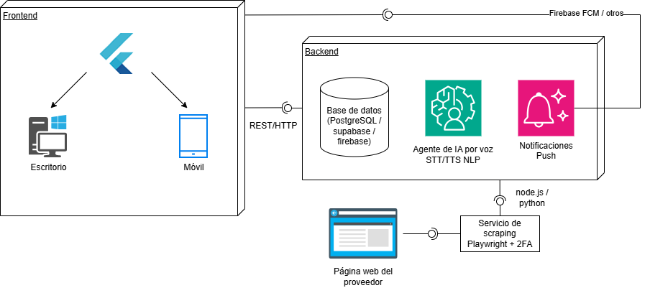
Arquitectura del Sistema
PROYECTO APT INVENTARIO MECÁNICO
HOJA 10 DE 18

Slide 12

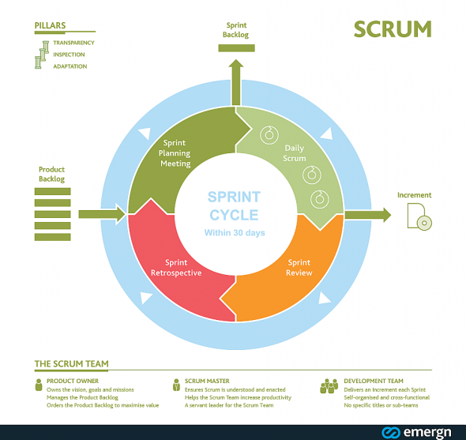

Metodología de Desarrollo: Marco Scrum
Enfoque Iterativo e Incremental
El proyecto se desarrolla bajo el marco ágil Scrum, dividiendo el ciclo de vida en Sprints de 2 a 3 semanas. Esto garantiza la entrega constante de incrementos de software funcionales y validados por el cliente del taller.
Ciclo de Sprint
Sprint Planning: Definición de metas e Historias de Usuario.
Daily Standups: Sincronización y registro de impedimentos.
Sprint Review: Demostración de incrementos funcionales.
Retrospectiva: Evaluación y mejora continua del equipo.
PROYECTO APT INVENTARIO MECÁNICO
HOJA 11 DE 18

Slide 13









Estructura de roles del proyecto
Leonardo Abercio Cerna Báez
Stakeholder
Dueño y Fundador de Frenos Cerna , y cliente del proyecto.
Benjamín Camacho
Héctor Romero
Anette Villalón
Product Owner / dev
Desarrollador Principal
Scrum Master / dev
Coordinación con el cliente. Desarrollo de aplicación móvil en Flutter, integración de notificaciones push e interfaz gráfica de usuario.
Desarrollo del agente de IA por comandos de voz, motor de web scraping e integración de backend.
Coordinación metodológica Scrum, diseño de arquitectura de datos y desarrollo del módulo backend API.
HOJA 12 DE 18

Slide 14




Evidencias del Proyecto
Product Backlog
Plan de Pruebas
Consolidado de historias de usuario priorizadas con criterios de aceptación en Azure DevOps/Jira.
Matriz de pruebas unitarias, de integración, rendimiento y pruebas con usuarios finales.
Documentación Técnica
Software Funcional (MVP)
Manuales de usuario, especificación de API, guía de despliegue y arquitectura del sistema.
Entregable operativo integrado en ambiente de pruebas/producción listo para uso en taller.
PROYECTO APT INVENTARIO MECÁNICO
HOJA 13 DE 18

Slide 15



Evidencias por Sprint & Seguimiento
Tablero Kanban
Burndown Charts
Estado visual de tareas (To Do, In Progress, Done) para cada Sprint de desarrollo.
Seguimiento gráfico de velocidad de trabajo y horas consumidas frente a la estimación.
Impediment log
Actas de Cierre
Registro de problemas que pueden surgir durante los Sprints.
Registros de reuniones Daily, feedbacks de Sprint Retrospective.
Sprint Review
El equipo muestra el trabajo completado y recibe comentarios de los interesados, al final de cada Sprint.
PROYECTO APT INVENTARIO MECÁNICO
HOJA 14 DE 18

Slide 16




Definición y Planificación de Sprints
Sprint 0: Levantamiento & Base
Sprint 1: Módulo Troncal Inventario
Diseño de base de datos PostgreSQL, configuración de repositorios Git y entornos.
Desarrollo de API REST backend, CRUD completo de productos, control de stock y desarrollo inicial de app de escritorio, levantamiento físico de ~1.500 productos.
Sprint 2: Scraping & App Móvil
Sprint 3 & 4: IA Voz & Cierre
Motor automatizado de Web Scraping de precios, interfaz móvil en Flutter y sistema de notificaciones push de ofertas.
Integración del agente de IA por voz, módulo de hoja de vida vehicular, pruebas integrales de seguridad y entrega final.
PROYECTO APT INVENTARIO MECÁNICO
HOJA 16 DE 18

Slide 17
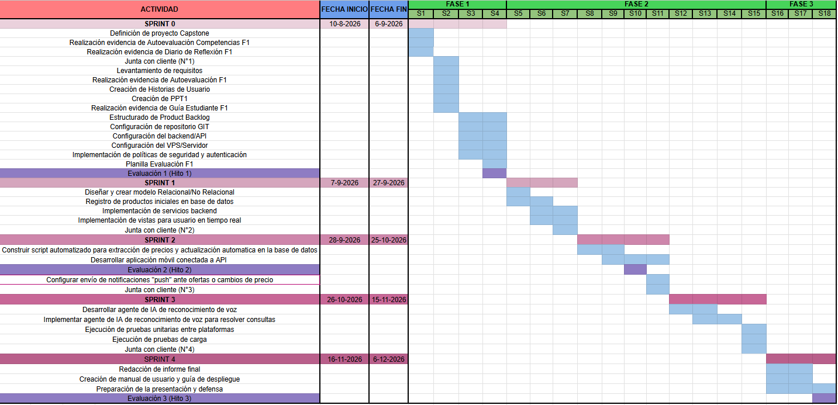


Cronograma del Proyecto: Carta Gantt
[ESPACIO RESERVADO PARA: GRÁFICO O TABLA DE CARTA GANTT]
Esta hoja está lista y estructurada para insertar la imagen o tabla Excel de la Carta Gantt del Proyecto APT (con la planificación temporal dividida en Fase 1, Fase 2 y Fase 3 por semanas/Sprints).
PROYECTO APT INVENTARIO MECÁNICO
HOJA 17 DE 18

Slide 18


Conclusiones & Reflexiones del Equipo
— Anette Villalón
Impacto del Proyecto
"Creo que este proyecto me permitirá aprender muchísimo al respecto de cómo trabajar en un entorno laboral real, y a su vez permitirá modernizar un negocio existente."
La implementación de este sistema multidispositivo transformará sustancialmente la operación del taller: eliminará desplazamientos innecesarios a bodega, automatizará la actualización de precios mediante scraping y dotará a los mecánicos de interacción por voz manos libres.
— Benjamín Camacho
"Desarrollar una solución multidispositivo accesible para el cliente permite optimizar los tiempos de atención y brindar una mejor experiencia al cliente."
— Héctor Romero
"Esperamos brindar una experiencia ideal a nuestro cliente que logre tanto satisfacer su necesidad cómo otorgarle una experiencia nueva la cual pueda integrar a su rutina."
PROYECTO APT INVENTARIO MECÁNICO
HOJA 18 DE 18

